Slide 1
数据库都有哪些重要的，我们要学哪个，为啥学这个？
Oracle,DB2,Mysql等；
学Mysql；
Mysql是开源，而且很多项目都采用Mysql。

Slide 2
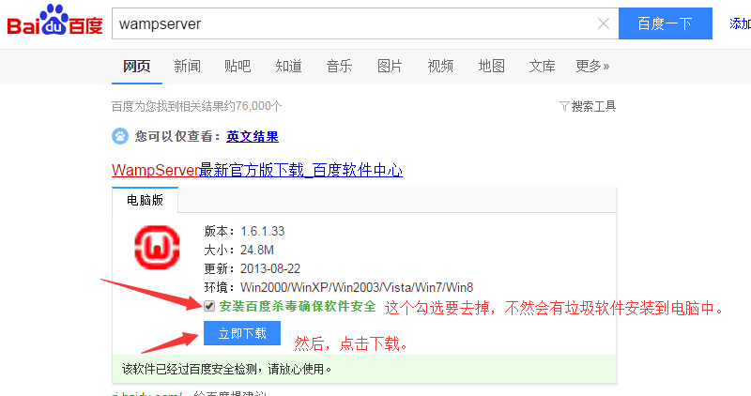
了解wamp
1、wamp是什么？
自己百度哦，我回来检查。
2、下载wamp

Slide 3
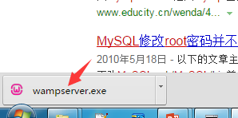
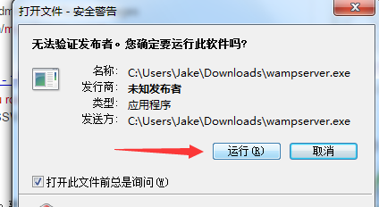
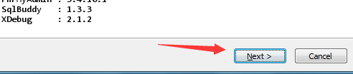
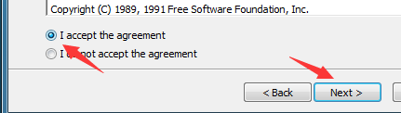
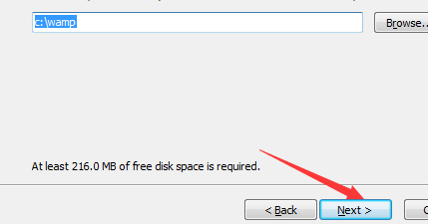
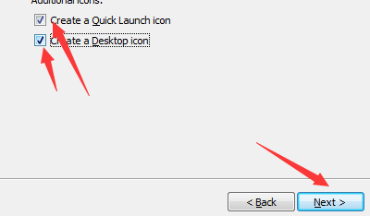
3、安装wamp

Slide 4
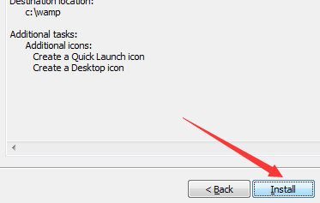
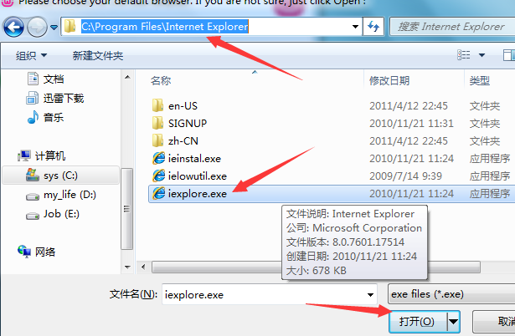
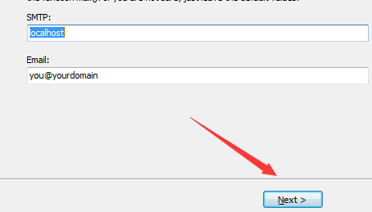
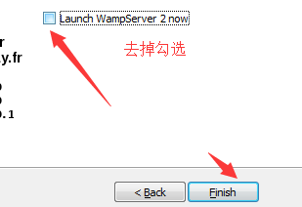
到这里就安装好了。

Slide 5
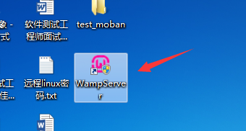

4、启动wamp
当底部状态栏变为绿色的时候，就表示已经启动好了。
5、了解wamp的目录结构

